Slide 1







TRƯỜNG TIỂU HỌC HẢI THÀNH
Giáo viên: Nguyễn Thị Lý

Slide 2
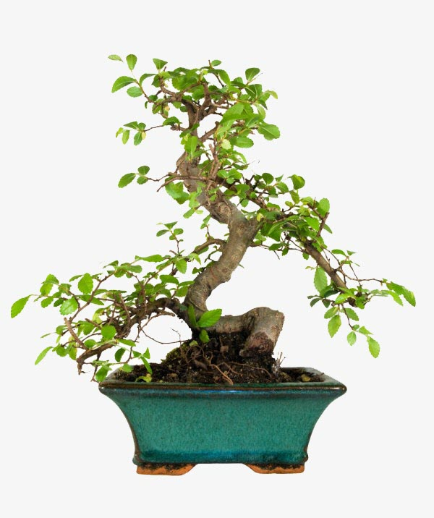





KHỞI ĐỘNG
TRÒ CHƠI NHẬN QUÀ
rau củ
con trâu
chú tễu
cây nêu
xa xa là dãy núi cao

Slide 3
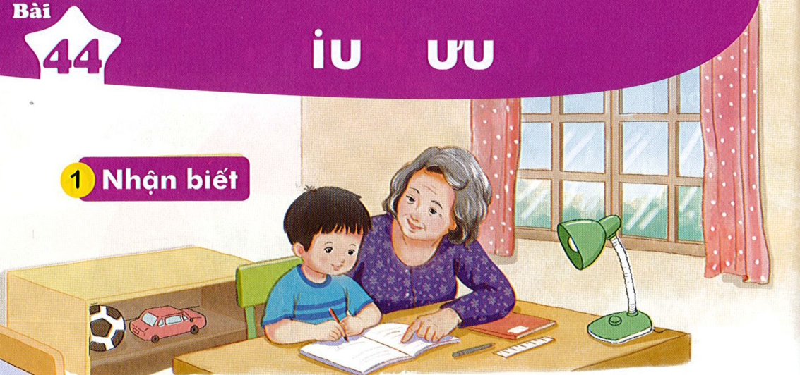

Bài
iu ưu
44
2
Nhận biết
Bà đã nghỉ hưu mà luôn bận bịu.
.
Notes:
Thầy cô chiếu slide đã rồi mới chỉnh các vần nhé! Nhìn nó lệch vậy nhưng chiếu lên mới biết nó lệch hay k nhé

Slide 4
3
Đọc
iu
ưu
h
ưu
hưu

Slide 5
So sánh
iu
u
ư
ưu
i
u

Slide 6
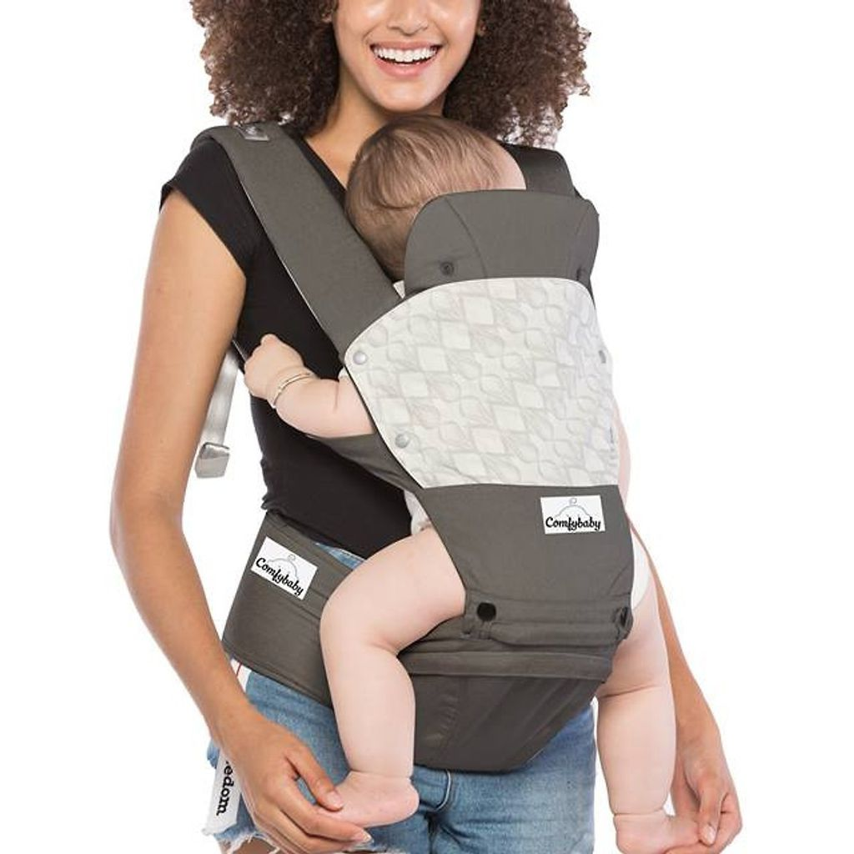
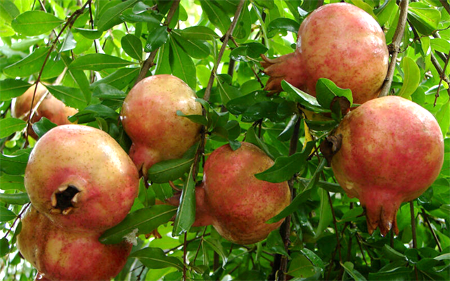
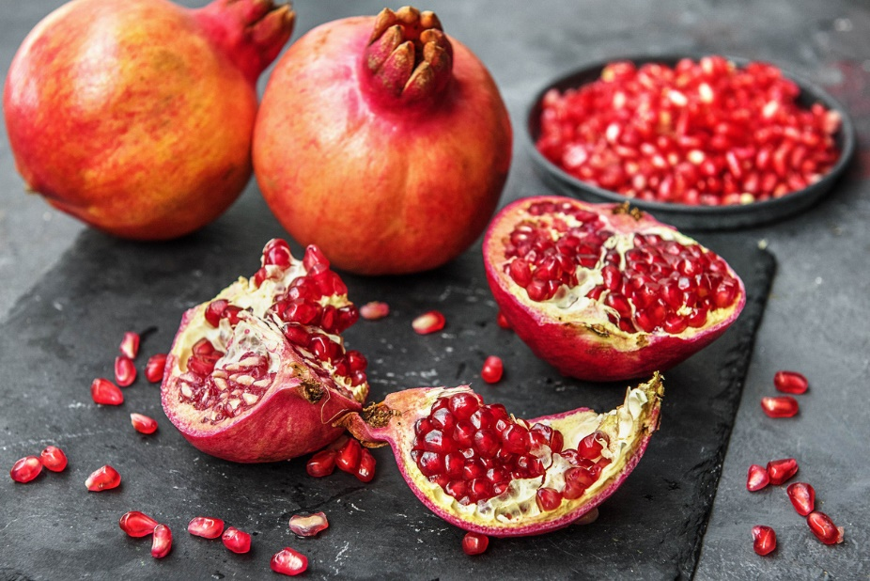

iu
iu
ưu
ưu
ưu
dịu
địu
xíu
hưu
mưu
lựu

Slide 7

iu
ưu
h
ưu
hưu

Slide 8
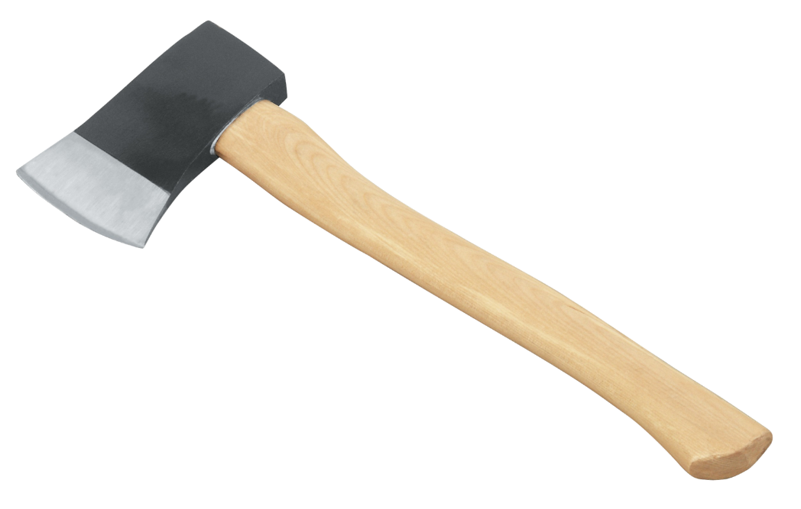

cái rìu

Slide 9
cái địu
iu

Slide 10
quả lựu
ưu

Slide 11
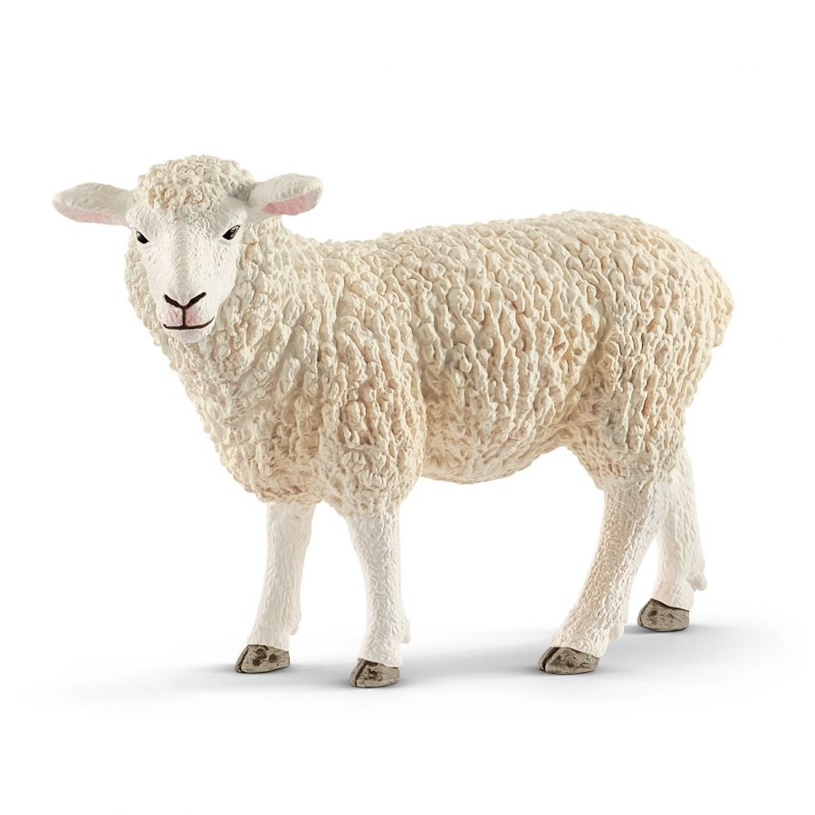
con cừu
ưu

Slide 12
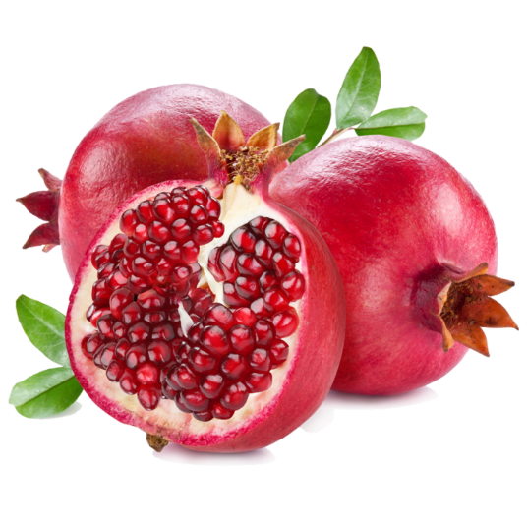
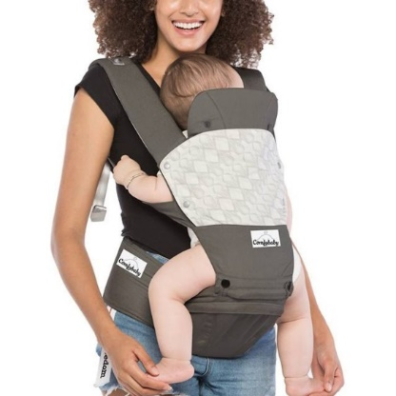

cái rìu
cái địu
quả lựu
con cừu

Slide 13
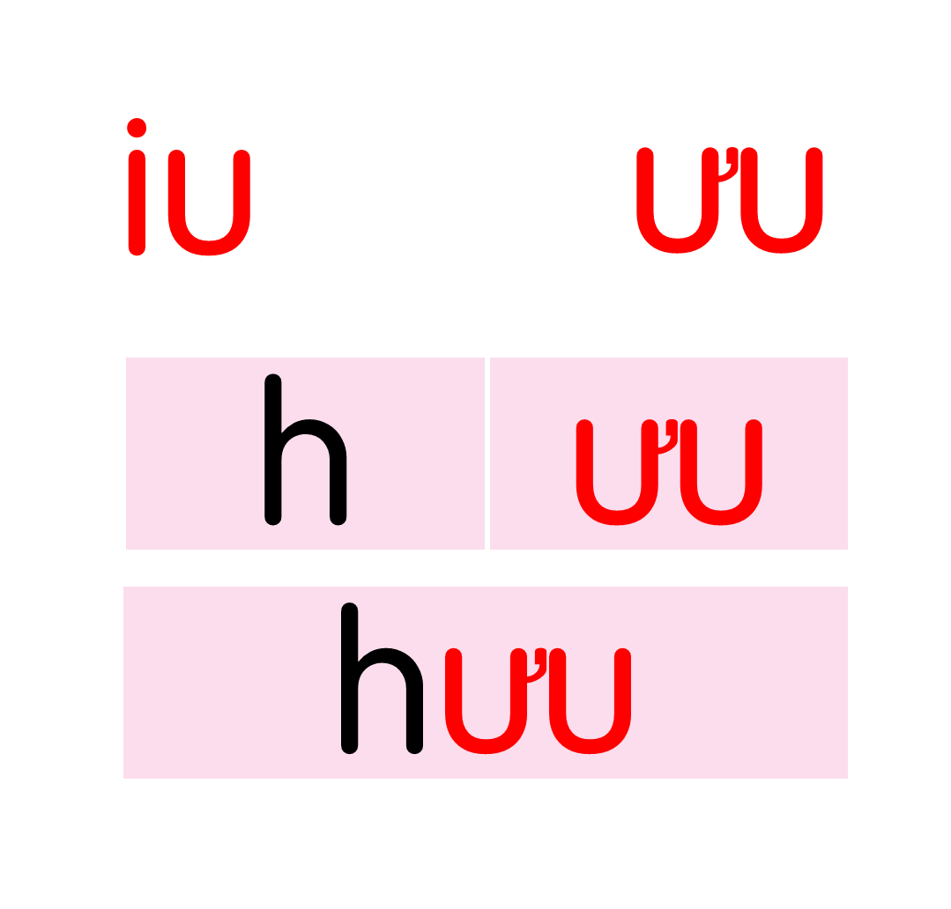
cái rìu
cái địu
quả lựu
con cừu

Slide 14
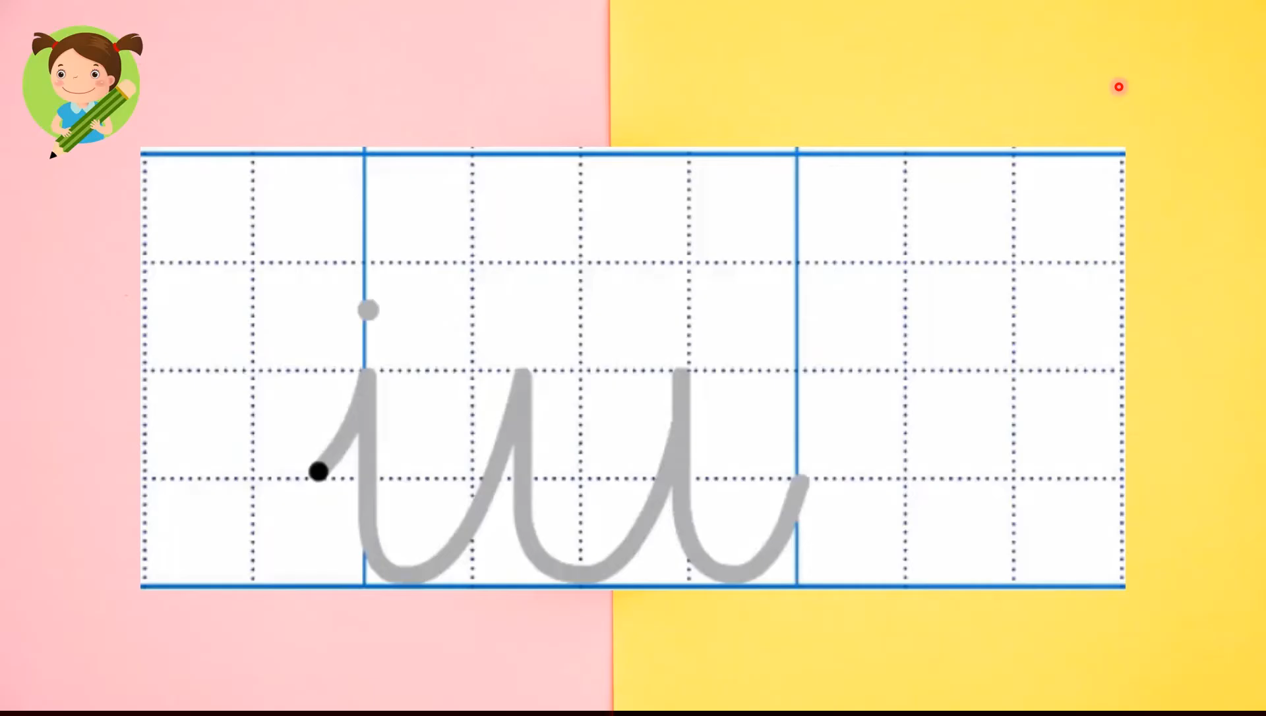
3. Viết bảng con:

Slide 15
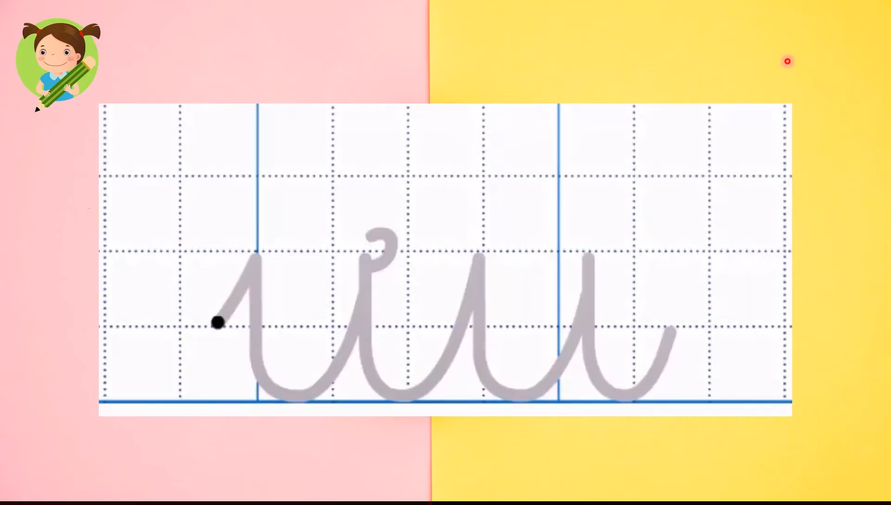

Slide 16
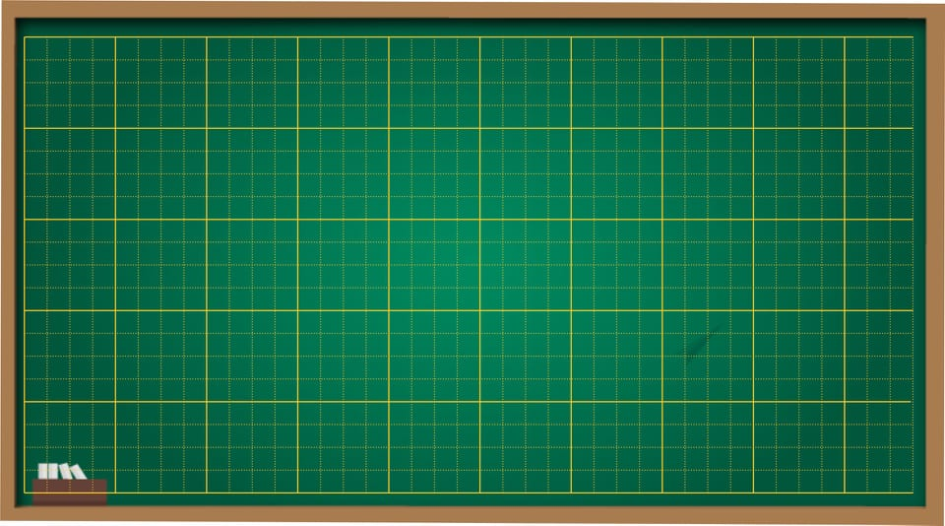
4
Hướng dẫn viết bảng
cái rìu
quả lựu

Slide 17
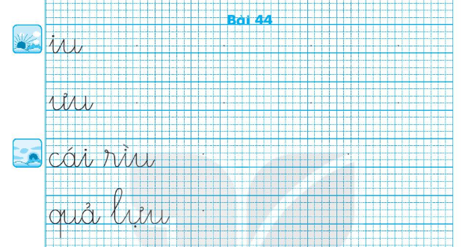

Slide 18
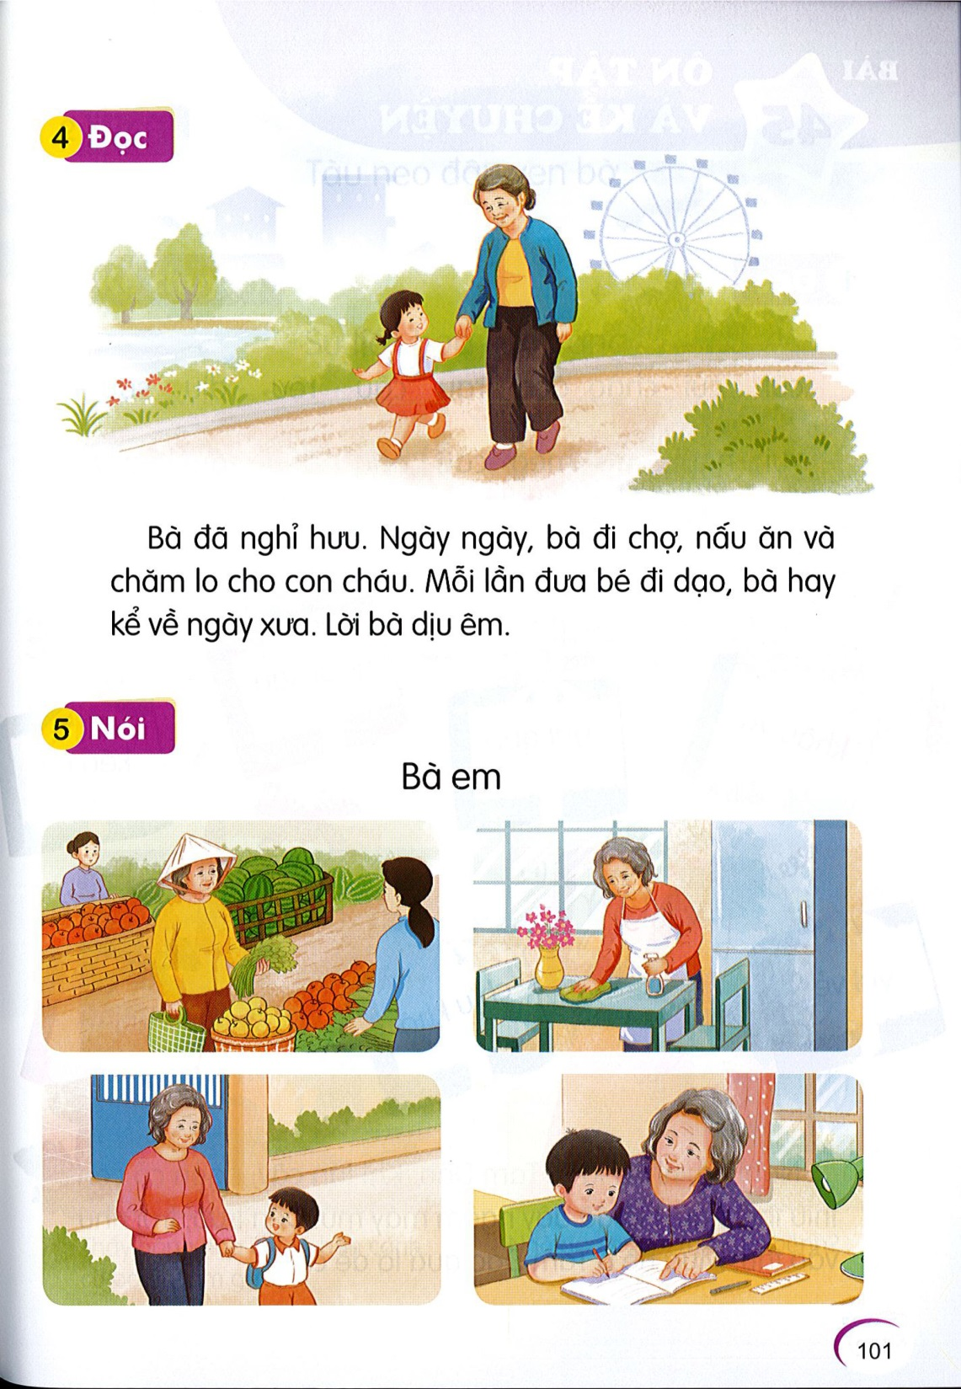
5
Đọc
2
Bà đã nghỉ hưu. Ngày ngày, bà đi chợ, nấu ăn và chăm lo cho con cháu. Mỗi lần đưa bé đi dạo, bà hay kể về ngày xưa. Lời bà dịu êm.
1
3
4

Slide 19
nghỉ hưu
dịu êm

Slide 20
Bà đã nghỉ hưu. Ngày ngày, bà đi chợ, nấu ăn và chăm lo cho con cháu. Mỗi lần đưa bé đi dạo, bà hay kể về ngày xưa. Lời bà dịu êm.
Em hãy nhận xét về người bà trong bài.
Lời bà như thế nào?
Ai xuất hiện trong bài?
Ngày ngày, bà làm những gì?
Bà thường làm gì khi đưa bé đi dạo?

Slide 21
6
Nói
Bà em

Slide 22



Slide 23

cái rìu
cái địu
quả lựu
con cừu
Bà đã nghỉ hưu. Ngày ngày, bà đi chợ, nấu ăn và chăm lo cho con cháu. Mỗi lần đưa bé đi dạo, bà hay kể về ngày xưa. Lời bà dịu êm.

Slide 24


